Slide 1

Proyecto: Sistemas Complejos
ComplexNet API: Red Descentralizada para Procesamiento Distribuido de IA

Slide 2

El Problema
Recursos Masivos
Los modelos de IA demandan capacidad de procesamiento que ningún servidor único puede sostener.
Arquitectura Centralizada
Genera puntos únicos de falla, cuellos de botella e incapacidad de adaptación ante cambios.

Slide 3
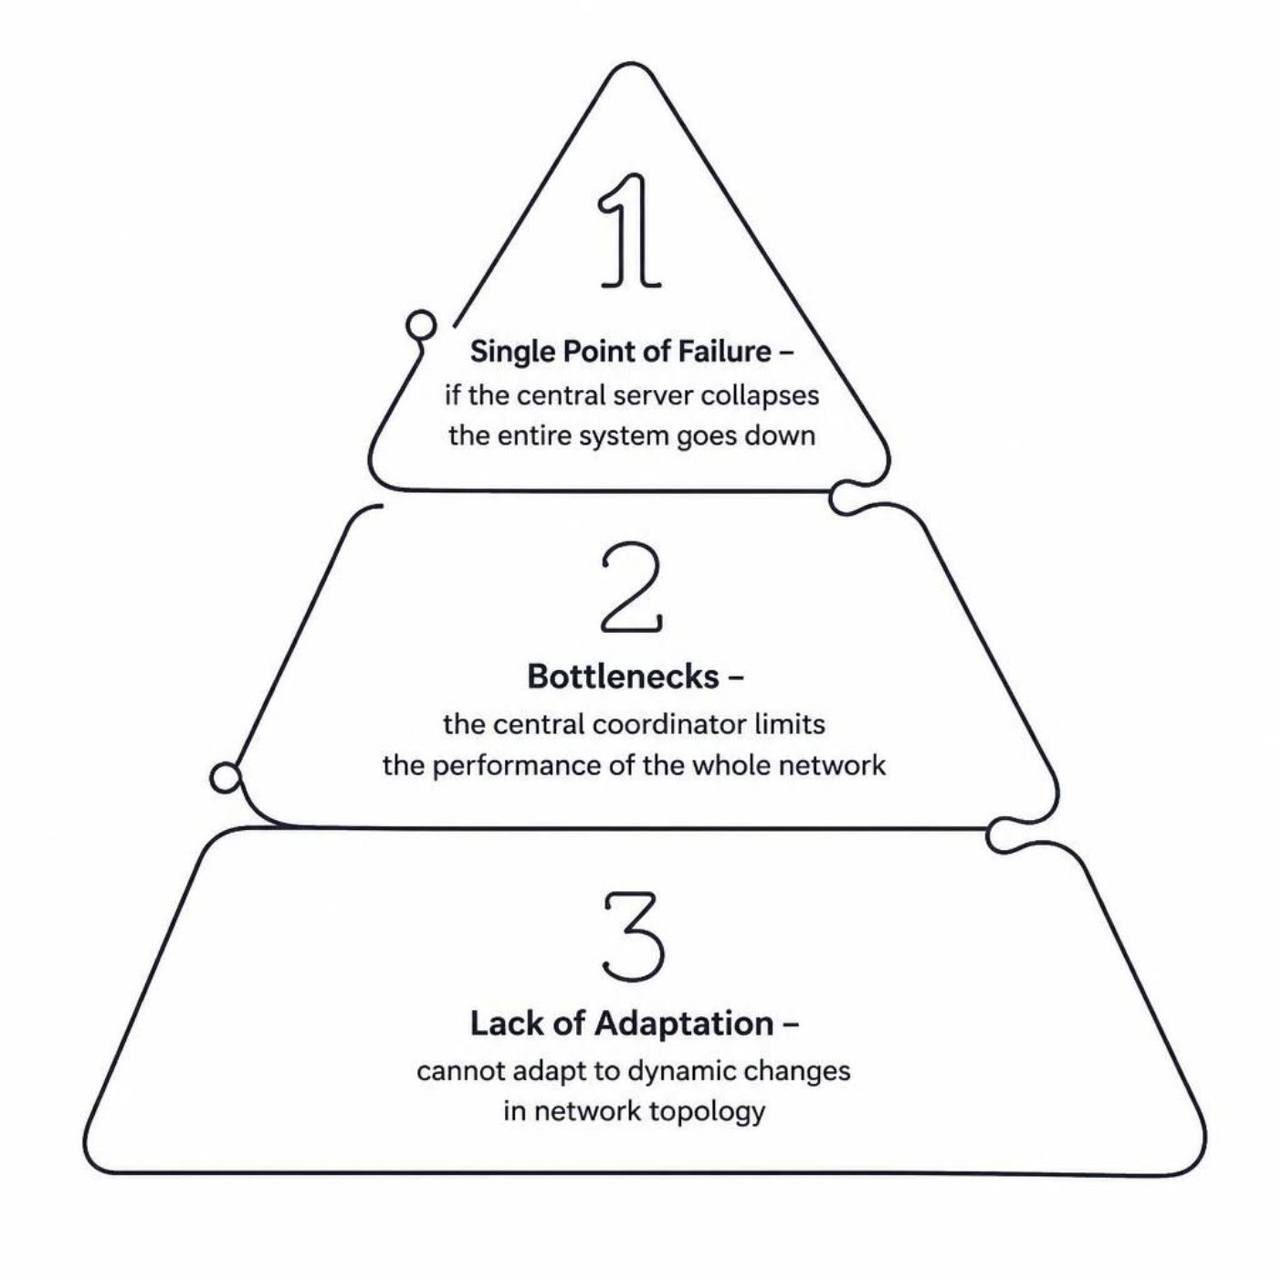

Vulnerabilidades del Modelo Centralizado
Punto Único de Falla
Si el servidor central colapsa, todo el sistema queda completamente inoperativo.
Cuellos de Botella
El coordinador central limita el rendimiento de toda la red, sin excepción.
Falta de Adaptación
No se adapta a cambios dinámicos en la topología de la red en tiempo real.

Slide 4

Nuestra Solución: ComplexNet API
Red Descentralizada
Simula procesamiento de modelos de IA sin necesidad de ningún coordinador central.
Nodos Autónomos
Se descubren, comunican y asignan tareas entre sí de forma completamente independiente.

Slide 5
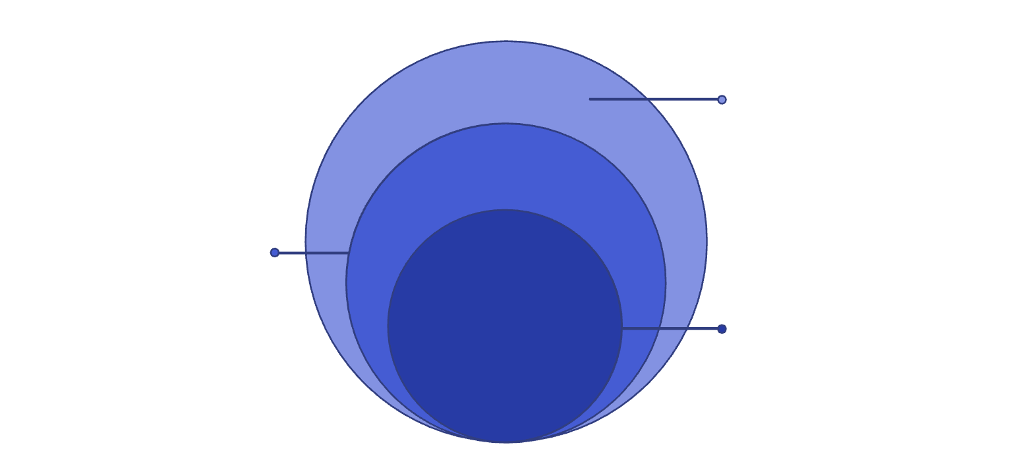
Arquitectura por Capas
1
Aplicaciones
Módulos finales: monitoreo, procesamiento y machine learning.
Servicios Distribuidos
Descubrimiento, scheduler y task manager
2
API Alto Nivel
Interfaz simplificada y accesible para desarrolladores.
API Alto Nivel
Interfaz simplificada para desarrolladores
3
Servicios Distribuidos
Aplicaciones
Monitoreo, procesamiento y ML
Núcleo del sistema: descubrimiento, scheduler y task manager.
4
Comunicación
Transporte de datos estructurado en formato JSON.

Slide 6




Componentes Clave del Sistema
Node Discovery
Resource Manager
Descubre dinámicamente nodos disponibles en la red Ad hoc.
Monitorea CPU, memoria y ancho de banda en tiempo real.
Distributed Scheduler
Failure Detector
Asigna cada tarea al nodo más apto según sus recursos disponibles.
Detecta nodos caídos en un máximo de 5 segundos.

Slide 7

Protocolo de Descubrimiento
01
RESOURCE_BEACON
Cada nodo transmite su presencia y recursos cada 2 segundos vía UDP broadcast.
02
Registro Mutuo
Los nodos se registran entre sí en una tabla local llamada PeerTable.
03
Detección OFFLINE
Sin mensajes en 5 segundos, el nodo se marca automáticamente como OFFLINE.

Slide 8
Formato de Mensajes JSON
RESOURCE_BEACON
TASK_SUBMIT
TASK_RESULT
Anuncio periódico de presencia y recursos disponibles en la red.
Asignación directa de una tarea a un nodo específico seleccionado por el scheduler.
Retorno de resultados al nodo origen tras completar la tarea asignada.

Slide 9
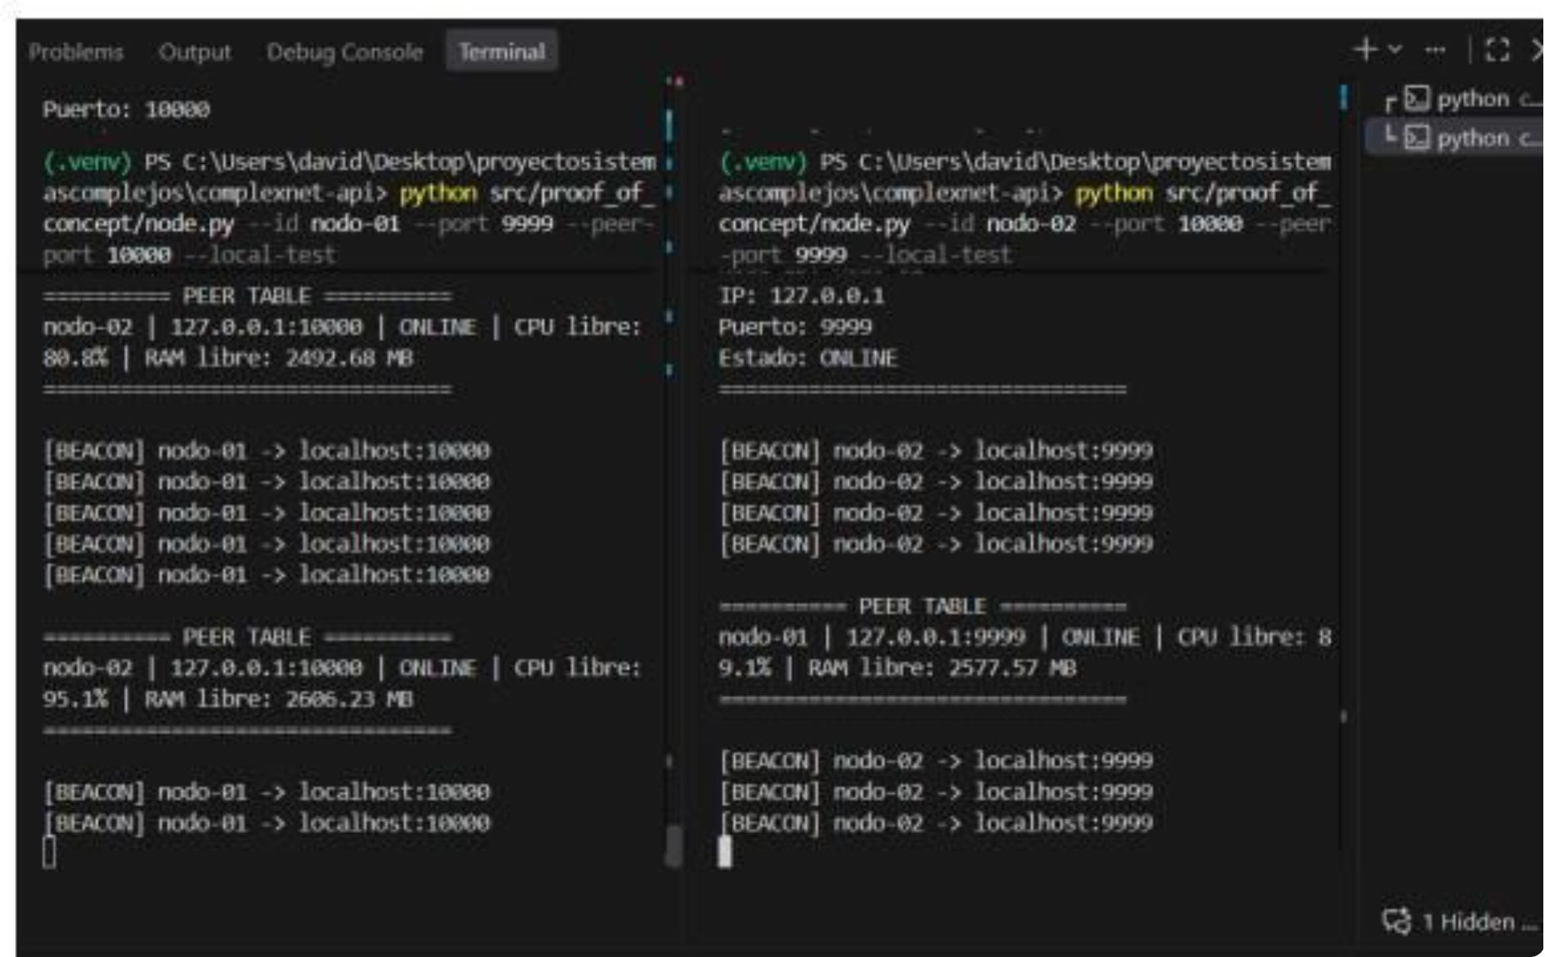

Prueba de Concepto: Descubrimiento
Se ejecutaron dos nodos independientes (nodo-01 y nodo-02) en localhost con puertos UDP distintos.
Ambos nodos se descubrieron mutuamente y mantuvieron sus PeerTables actualizadas en tiempo real — sin ningún coordinador central.

Slide 10




Prueba de Concepto: Detección de Fallos
Fallo Detectado
Al detener nodo-02, nodo-01 detectó la ausencia tras exactamente 5 segundos.
Estado Actualizado
El estado cambió automáticamente de ONLINE a OFFLINE en la PeerTable.
Recuperación Automática
Al reiniciar nodo-02, se reincorporó a la red sin intervención manual.

